Slide 1
تنفيذ : المعلمة عائشة الحارثي / متوسطة الخيزران

Slide 2
تعاوني مع مجموعتك وسجلي واملئي الجرة بأبرز ما تناولناه في الدرس السابق

Slide 5
الهوايات

Slide 7
يتوقع من الطالبة بنهاية الدرس أن :
تعرف معنى الهواية
تحدد ضوابط الهواية
تعدد فوائد ممارسة الهواية
تصمم خارطة مفاهيم لأنماط الهوايات
تمثل لهوايات شعبية
تفسر كيفية تحويل الهواية لممارسات سلبية
تنمي هوايتها المفيدة

Slide 8
تصفحي الدرس
واستخرجي الكلمات
الغير مفهومة لك

Slide 9
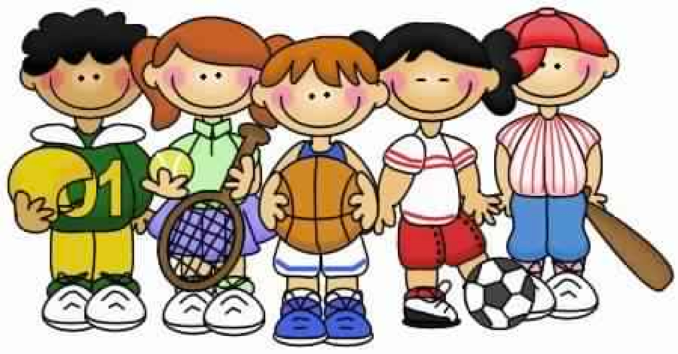
استراتيجية الكلمة ومعناها
الكلمة | معناها | مرادفات | ضد
هوايات
ضوابط
تفريغ
صقل
شعبية

Slide 10
تعاوني مع مجموعتك المميزة و اكتبي
تعريف للهوايات
هو نشاط أو اهتمام يمارس في أوقات
الفراغ من أجل تلبية الحاجات الذاتية والتسلية

Slide 11
نشاط 1

Slide 12
استطيع ممارسة جميع الهوايات
وفي كل وقت
ما رأيك ؟

Slide 13
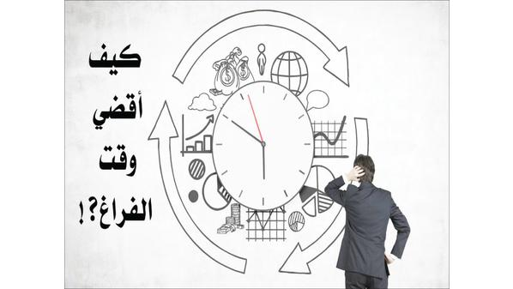
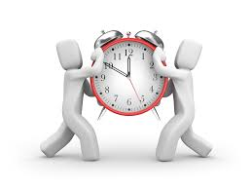
ضوابط الهواية
مناسبتها للعمر و
ألا تكون مؤذية
تأديتها في وقت
الفراغ
اعطاؤها الوقت المعقول
ثراؤها معرفيا و مهاريا
تحفيزها للعمل

Slide 14
نشاط 2

Slide 15
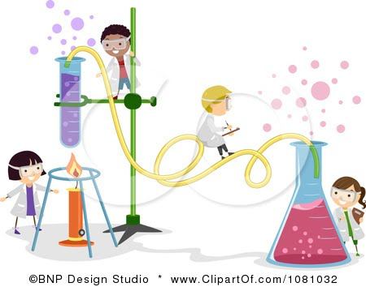
من خلال الصور عددي فوائد ممارسة الهواية

Slide 16
خلال دقيقة واحدة
صممي خارطة مفاهيم
لأنماط الهوايات

Slide 17
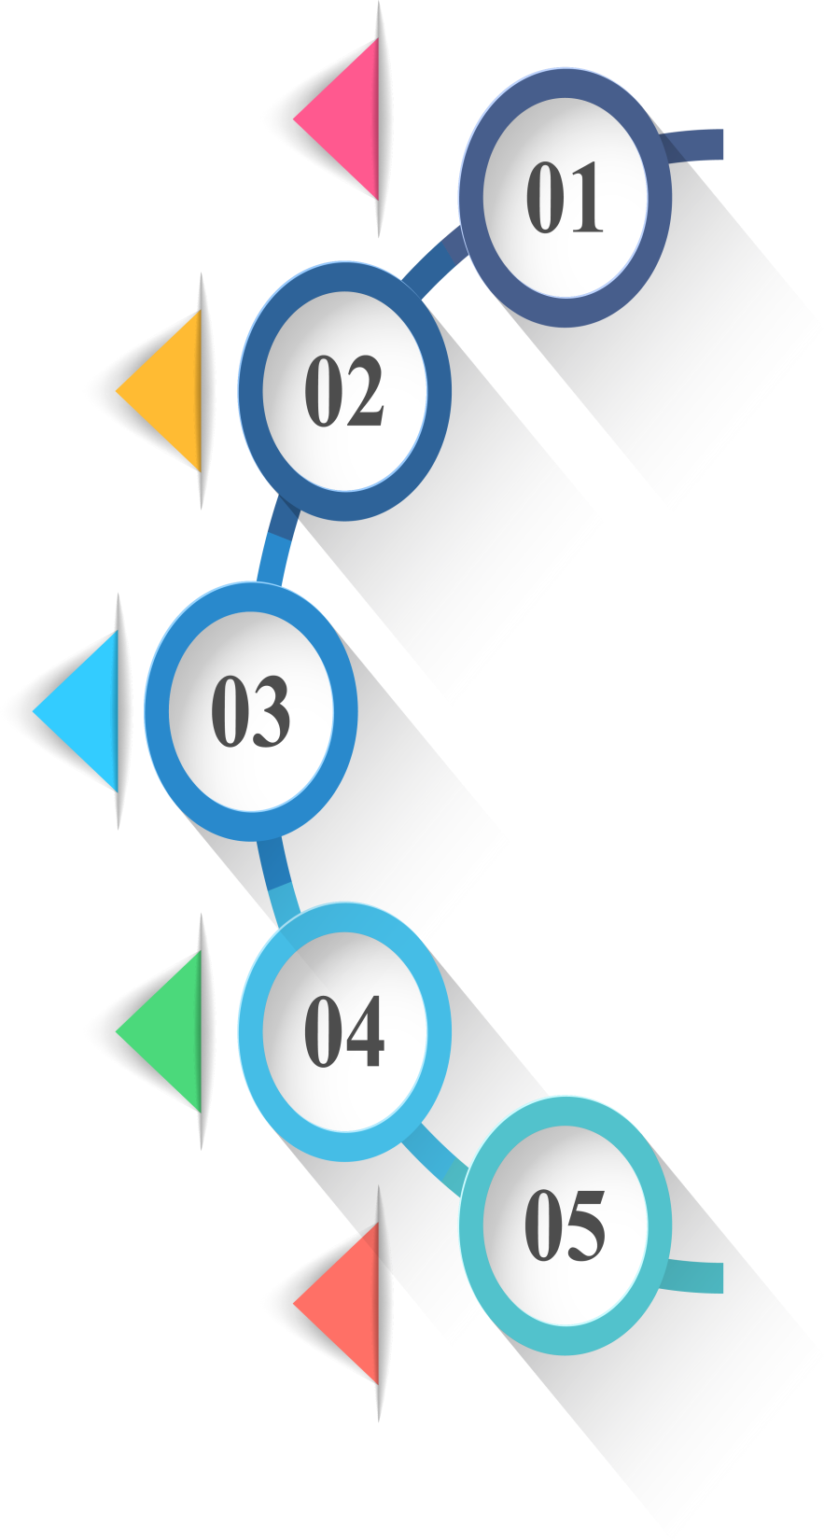
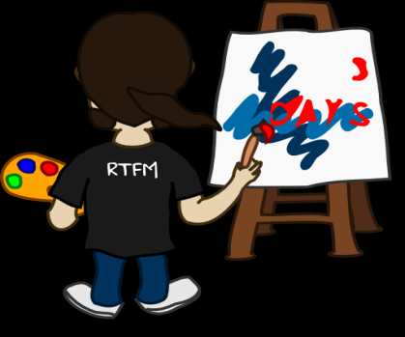
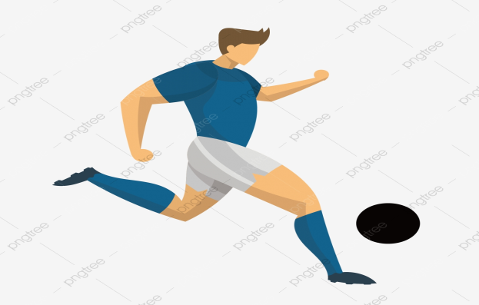
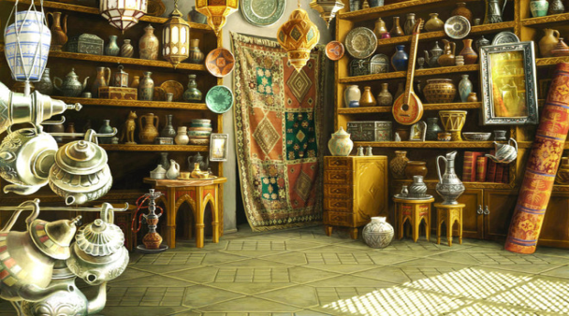
مثل اختراع الأجهزة
ابتكار
مثل هواية الرسم
وكتابة المسرحيات
ابداع
أنماط الهوايات
مثل كرة القدم
منافسة
تعلم
مثل القراءة
مثل جمع التحف
جمع

Slide 18
نشاط 3

Slide 20
الألعاب الشعبية

Slide 21
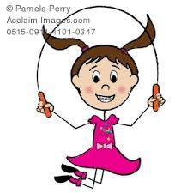
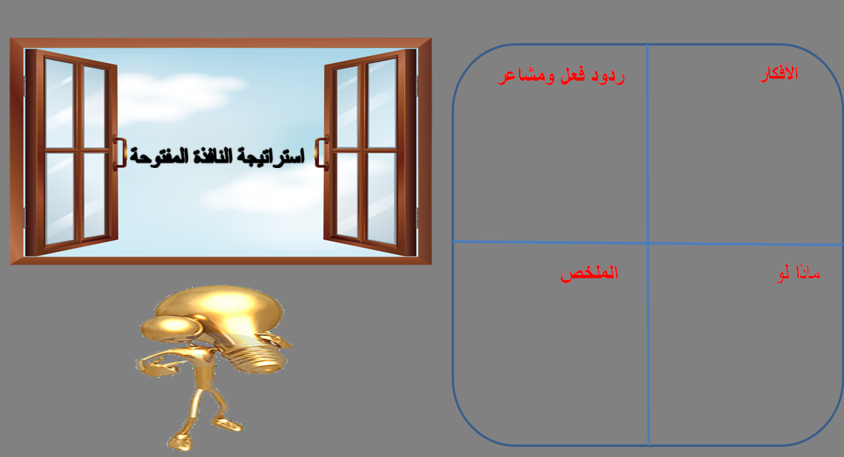
بعد قراءة صفحة 165 اكملي المخطط التالي

Slide 22
نشاط 4/5

